Slide 1
Megvalósult álmok
Helyzetjelentés a szegedi Karikó-webarchiválásról
404 konferencia
2023. November 29.

Slide 2
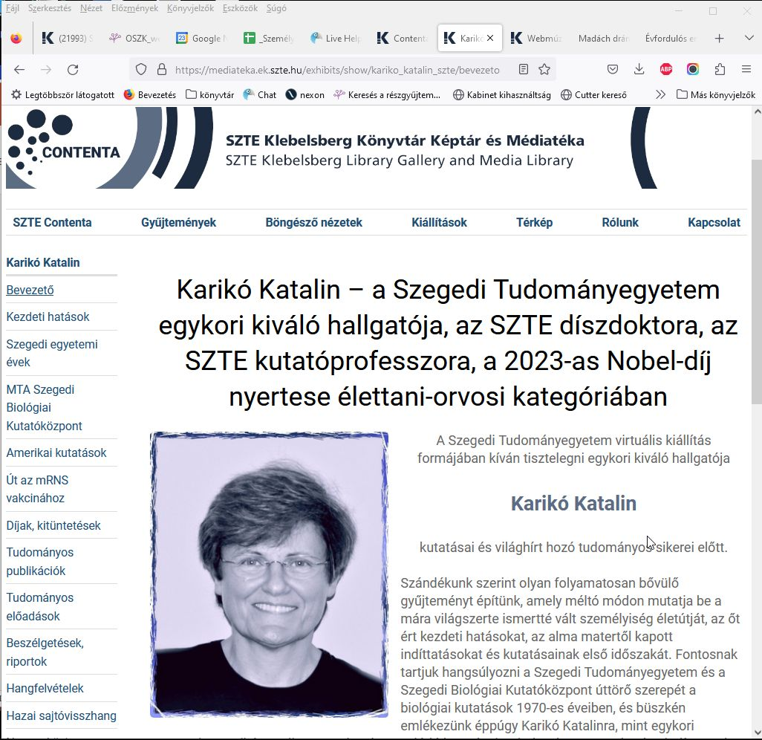
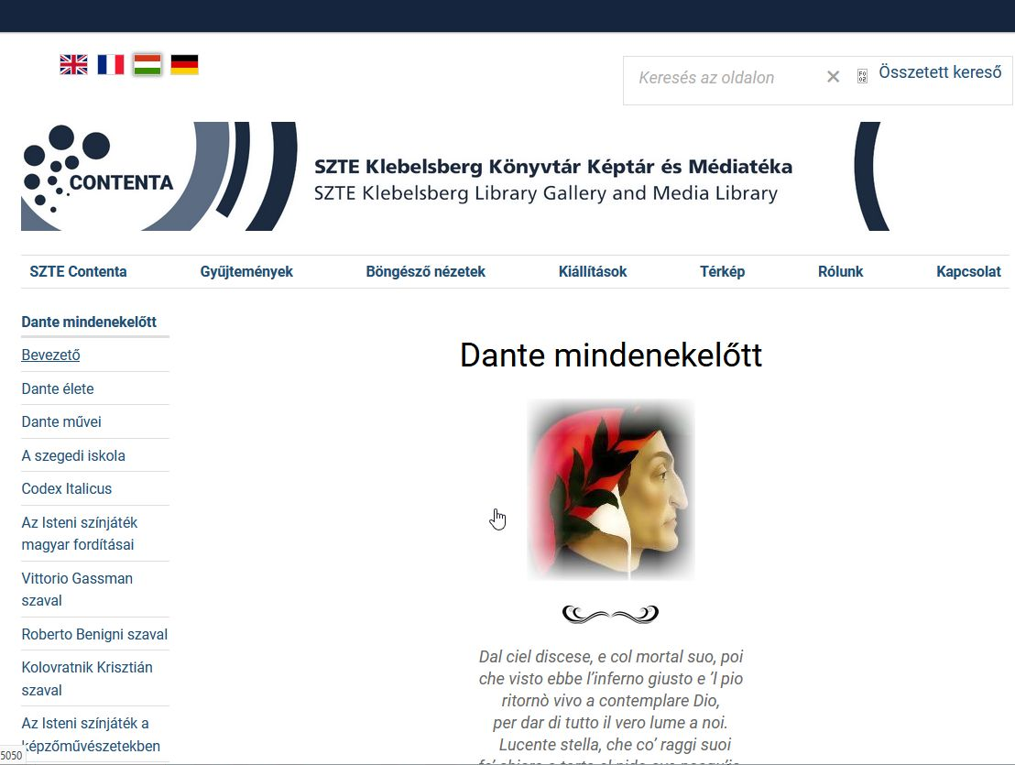
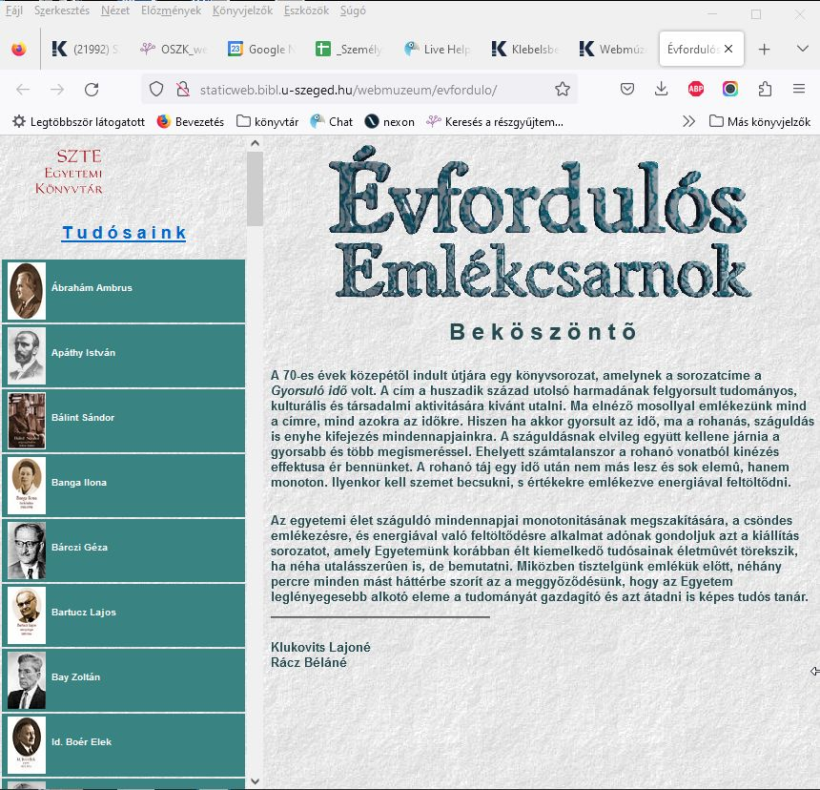
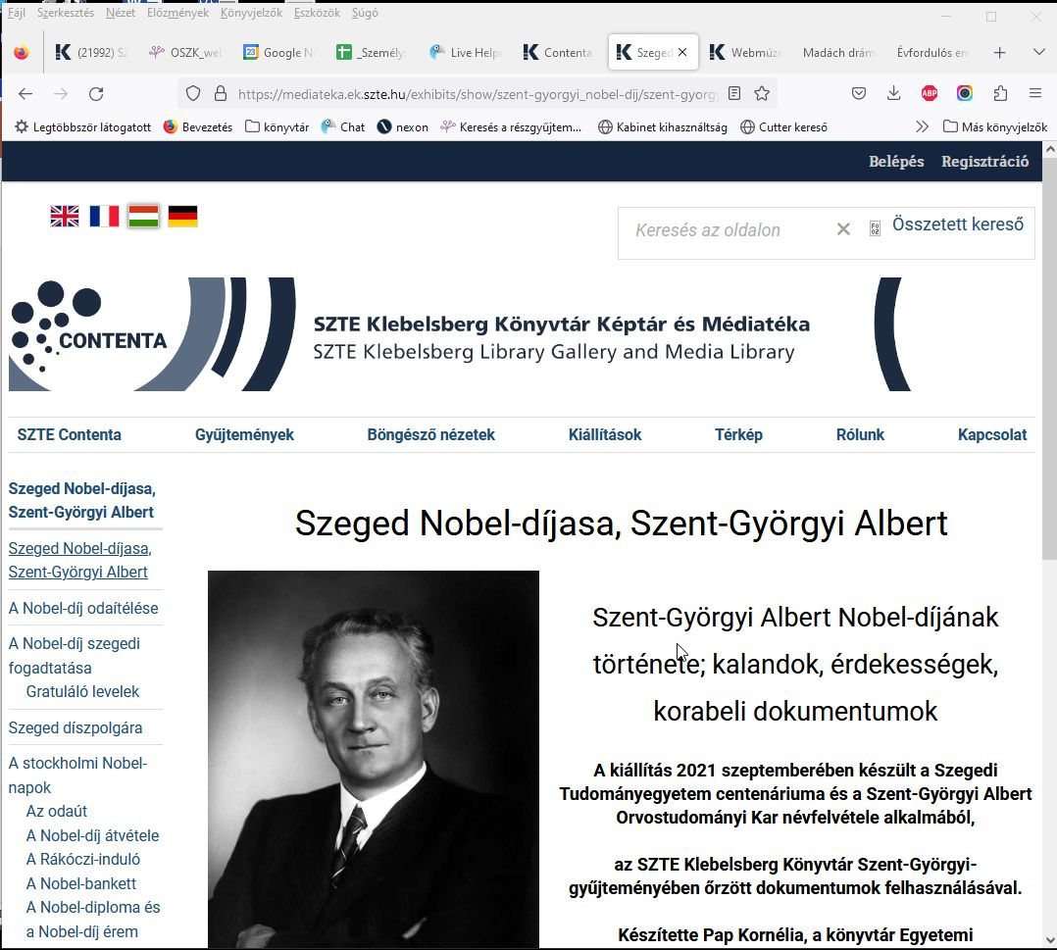
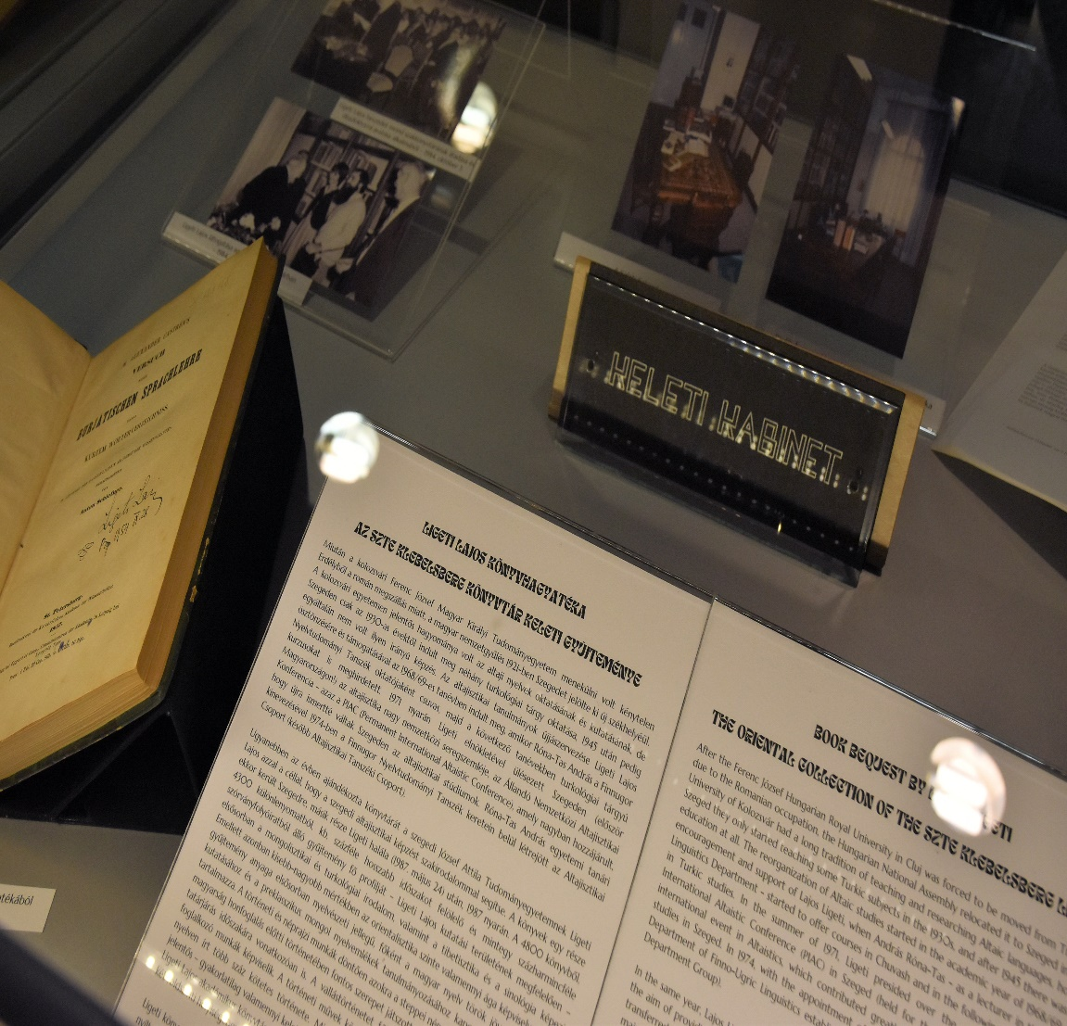
Előzmények
Hagyományos kiállítások – tárlók, vitrinek dokumentumok, fényképek, tárgyak
Virtuális kiállítás – szöveges anyagok, képek, linkek
Egyetemünk korábban élt kiemelkedő tudósainak bemutatása
Szegedhez köthető jelesebb személyiségek (Baka István, Szent-Györgyi Albert)
Évfordulók kapcsán készült kiállítások, egyetemi, tanszéki vonatkozásokkal (Dante halálának 700. évfordulója)
Karikó Katalin kiállítás

Slide 3
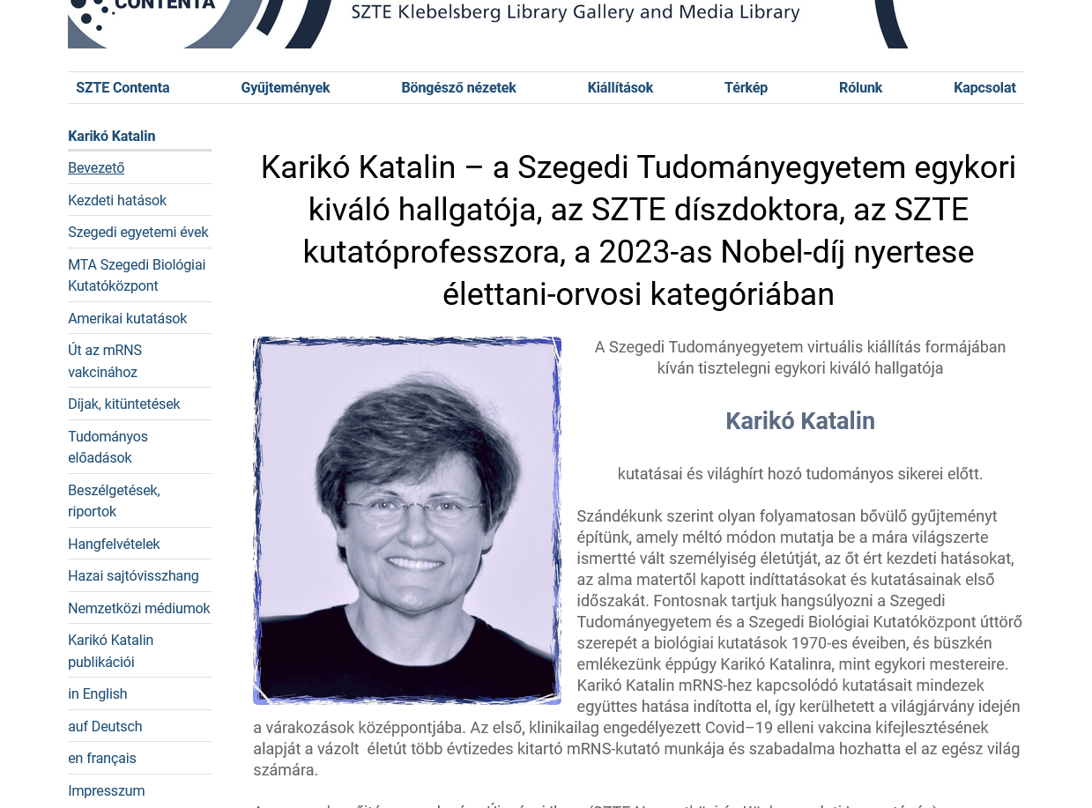
A kiállítás létrejöttének kezdetei
Az anyagok gyűjtése, gondozása Újszászi Ilona (SZTE Nemzetközi és Közkapcsolati Igazgatóság) kezdeményezéséből valósult meg
2021 május 21-ei szegedi díszpolgári cím elnyerése volt az apropója a kiállítás létrejöttének
A kiállítás elérhetősége: Contenta Repozitóriumok oldala/SZTE Képtár és Médiatéka/Kiállítások

Slide 4
Az idei munka
2023-as év jellemzője: a kapott ill, archivált anyagok főleg internetes forrásokból (képek, videók (főleg Youtube), hanganyagok)
Eredmény: hanganyagok, videók felhasználása - beágyazással, szerzői jogok kérdése egyelőre kikerülve
Képek felhasználása: főleg egy-egy díjátadóhoz, eseményhez kapcsolódva (forrásuk zöme még 2021-2022 folyamán közvetlenül Karikó Katalintól -– rendkívül gazdag, exkluzív anyag – feldolgozásuk folyamatban – készülőben egy Album c. fejezet)

Slide 5
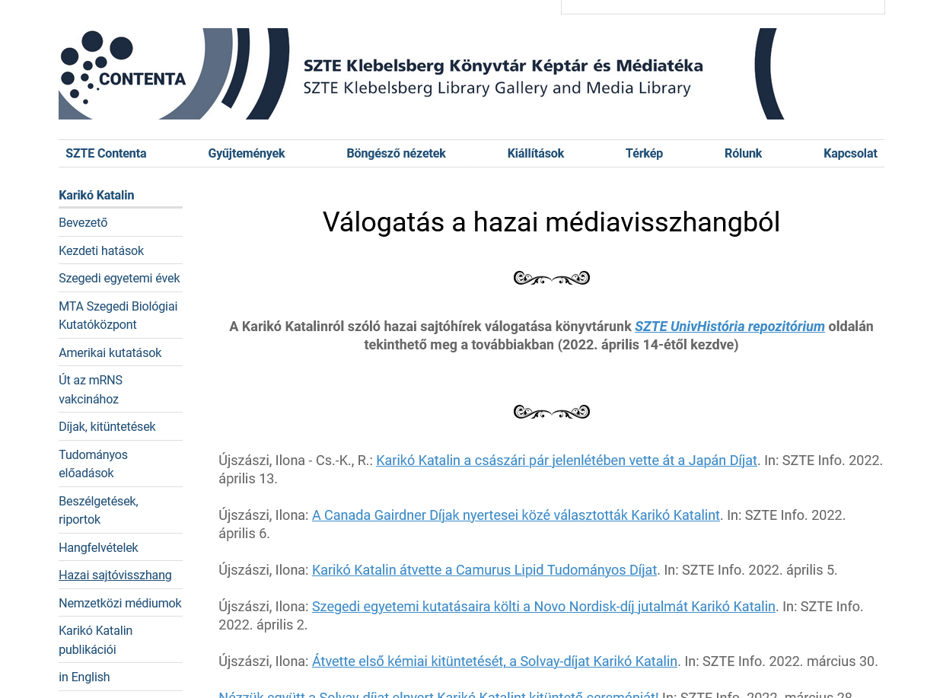
A kiállítás újdonságai
A Karikó Katalin sajtóarchívum elérhetővé vált a kiállítás kapcsolódó fejezetében
előzménye:
Contenta/UnivHistória részeként: önálló sajtóarchívum létrehozása a Karikó Katalinról szóló online és nyomtatott cikkek, hírek összegyűjtésére

Slide 6
Jelenlegi megoldások
nemzetközi sajtóorgánumok
Google News (angol/német/francia/olasz/spanyol)
SZTE híreinek forrásait alapul véve
hazai sajtóorgánumok
folyamatos kigyűjtés az önálló sajtóarchívumból (alapja az Egyetem által naponta megküldött sajtófigyelés) - Contenta/UnivHist
képek
szerzői jogi kérdések
egyelőre csak az archiválás a cél

Slide 7
Látogatottsági statisztika
2021. április 22. - 2023. november 14.
- felhasználók összesen: 7034 - megtekintés összesen: 31865
A megnyitása óta 61 országból már közel 32.000 megtekintés.
A leglátogatottabb a magyar nyelvű oldal, közel 28.000 megtekintéssel,
ennek az adatnak közel 40%-a 2023. október 2-a utáni adat!

Slide 8
A kiállítás anyagai
A Karikó-meghajtó jelenlegi adatai :
videó: 41 GB (2022-es adat: 23 GB)
képek: 11 GB (2022-es adat: 9 GB)
hanganyag: 274 MB (2022-es adat: 160MB)

Slide 9
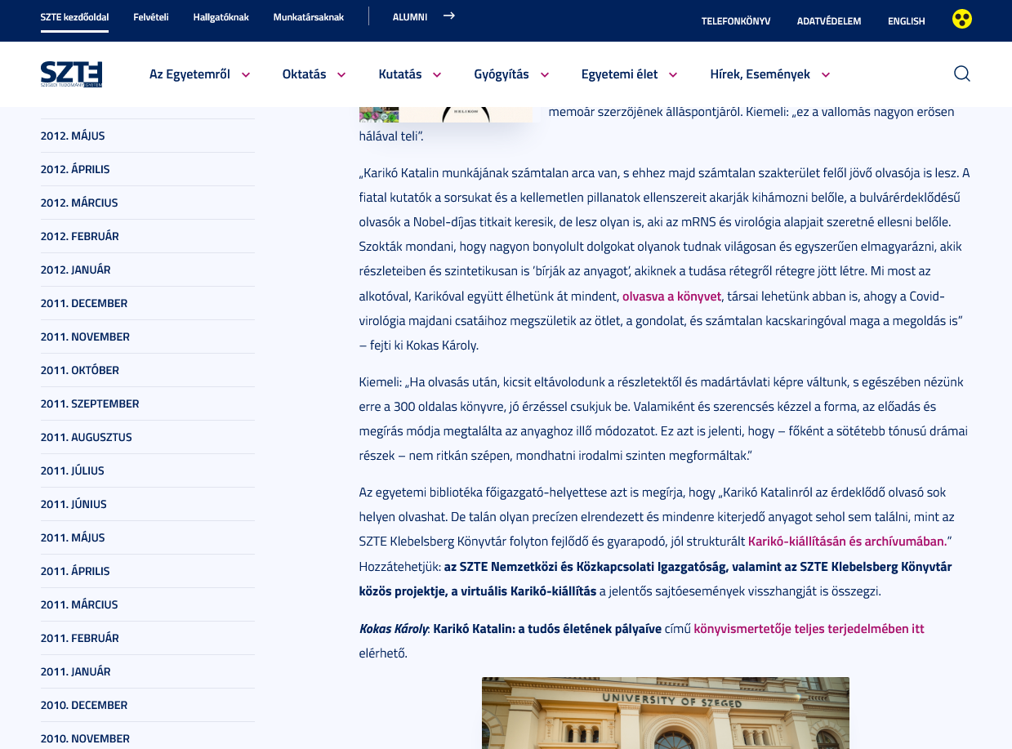
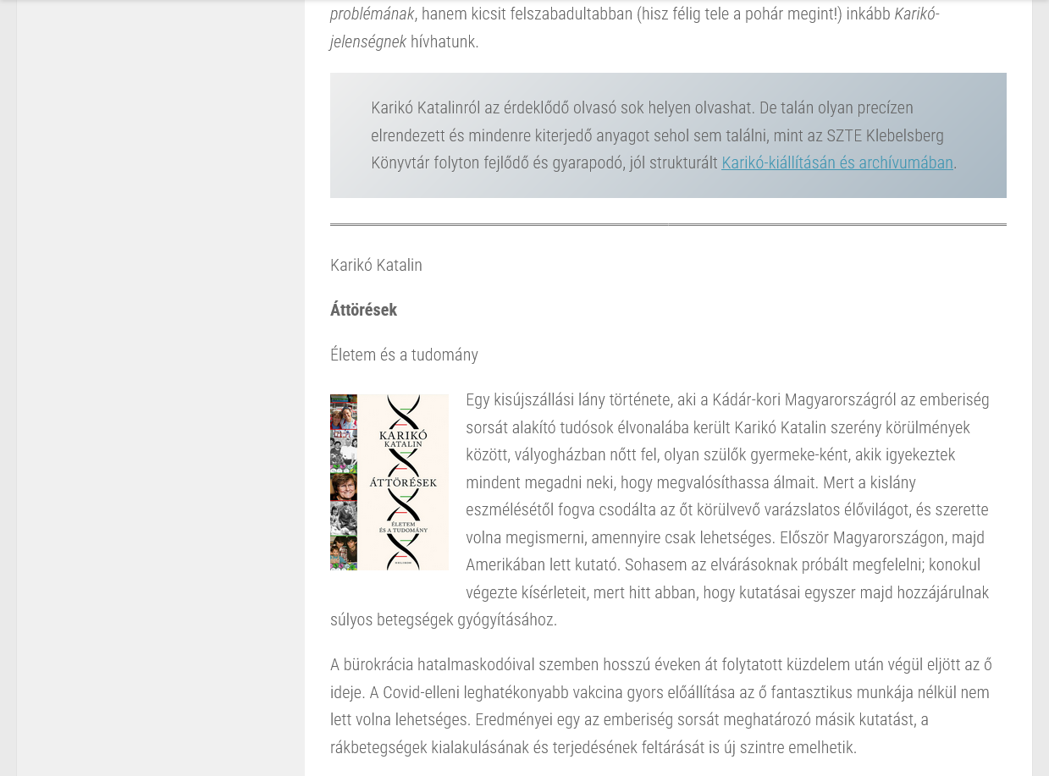
Méltatások

Slide 10
Együttműködés
„c) az OSZK archiválja a KKK Karikó-gyűjteményt tartalmazó webhelyét (https://mediateka.ek.szte.hu/exhibits/show/kariko_katalin_szte és https://u-szeged.hu/karikokatalin), valamint a KKK által gyűjtött seedlista (webcímek) tartalmait, továbbá – amennyiben lehetséges – a már nyilvántartott webcímeket továbbiakkal egészíti ki;”
1120 oldal – több mint 20 GB
Szeptember elején megtörténik az első aratás

Slide 11
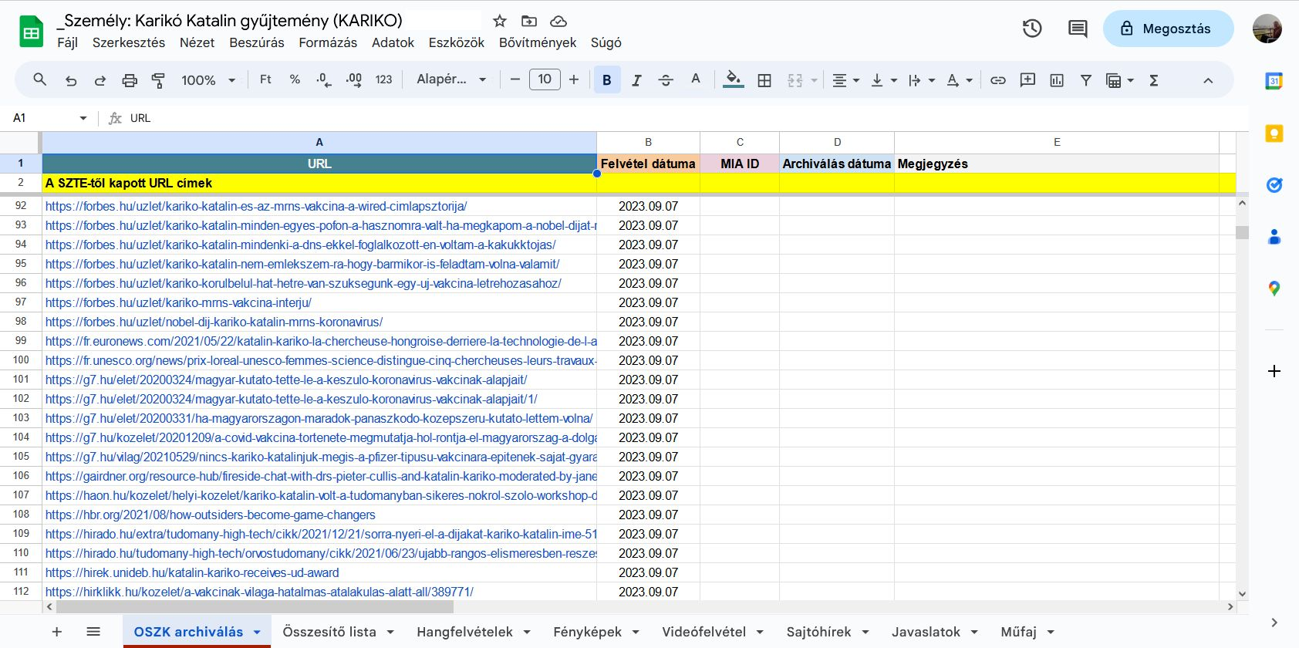
Seedlista
A lista előkészítése a Klebelsberg Könyvtárban
A virtuális kiállításban szereplő linkek kigyűjtése
Duplumszűrés
Megosztás – az OSZK archiválás fülön dátummal ellátva

Slide 12
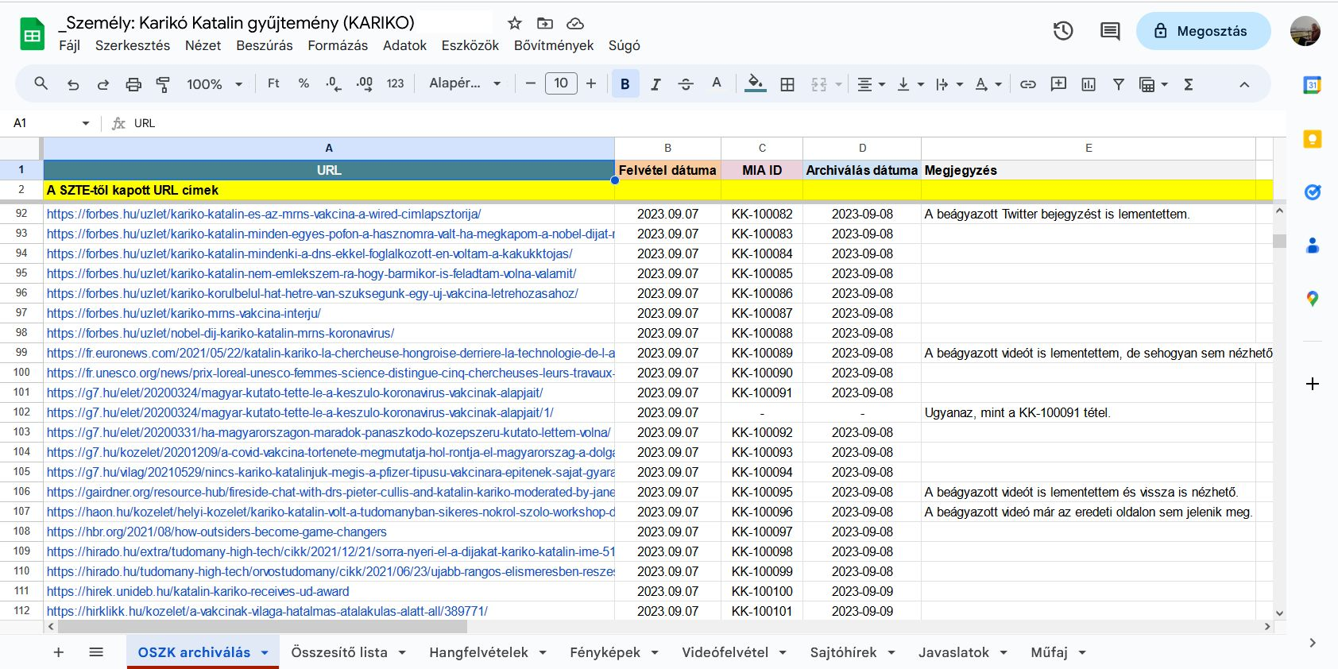
Seedlista
A megosztott lista átnézése, ellenőrzése
A már elérhetetlen tartalmak, esetleges duplumok kiszűrése
A mentett verziók ellenőrzése
A mentési vagy megjelenítési hibák és hiányok feljegyzése

Slide 13
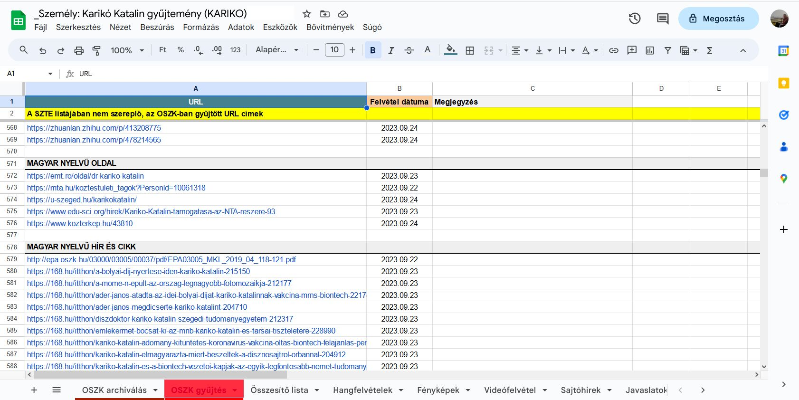
Seedlista
A címlista bővítése – OSZK gyűjtés munkalap
főként a hírportálokon használt címkék
a Wikipédia szócikkekben található linkek
speciális Google- és Bing-keresések

Slide 14
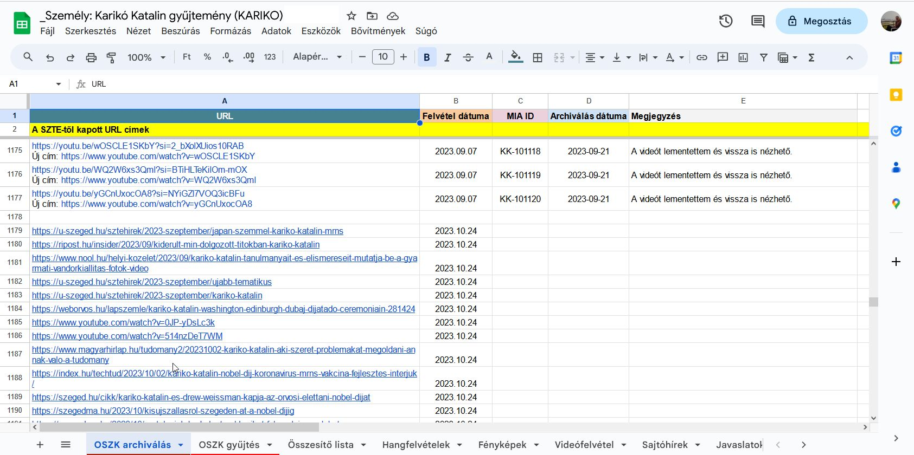
Seedlista – a jelenlegi állapot

Slide 15
Időrendi áttekintés
A webarchiválásban való részvétel gondolata – Szegedikum
Karikó Katalin kiállítás ötlete
Anyaggyűjtés elindulása
Virtuális kiállítás megnyitója
A kiállítás kapcsán egy webarchívum kialakítása – ötletelés, részletek
Az OSZK és az SZTE közötti megállapodás létrejötte - 2023. július 18.
A Karikó Katalin személyéhez köthető anyagok első aratása
A Nobel - díj
2019
2021
2021.05.21.
2023.07.18.
2023.10.02.
2021 tavasza
2021 nyár-ősz
2023.09.07.

Slide 16
További tervek, feladatok
Újabb oldalak feltérképezése
Válogatás után bekerül a kiállítás anyagai közé
Minden eddig nem szereplő cím felkerül a megosztott táblázatba
Visszakeresési lehetőség
A WARC-fájlokban tárolt tartalomhoz teljes szövegű keresőfelület készül
a nem nyilvános archivált oldalak csak az OSZK által erre a célra dedikált gépeiről nézhetők meg
A kereső beágyazása a virtuális kiállításba

Slide 17
Köszönjük a figyelmet!
Kiss Márta Éva marta.kiss@ek.szte.hu
Pálfy Anna anna.palfy@ek.szte.hu

